Slide 1
形态学滤波实验
学 院：通信与信息工程学院
授课教师：何敬鲁

Slide 2
实验四：形态学滤波实验
1 实验目的
(1) 理解数学形态学中结构元素的概念及作用；
(2) 掌握膨胀、腐蚀、开、闭运算的物理含义及
其实现方法。
2 实验内容
(1) 定义结构元素，调用MATLAB函数实现二值
图像的膨胀、腐蚀、开运算和闭运算；
(2) 调用MATLAB函数实现二值图像的边缘提取、
骨架化、细化和粗化；
(3) 调用MATLAB函数实现二值图像的形态学滤波。

Slide 3
实验要求
1、实现二值图像的膨胀、腐蚀、开运算和闭运算。
(1) 二值图像square.tif
(2) 使用 strel()函数定义 半径为3的菱形（diamond）结构元素；
(3) 使用 imerode(I,se) 进行腐蚀处理；
使用 imdilate(I,se) 进行膨胀处理；
使用 imopen(I,se) 进行开运算处理；
使用 imclose(I,se) 进行闭运算处理。

Slide 4
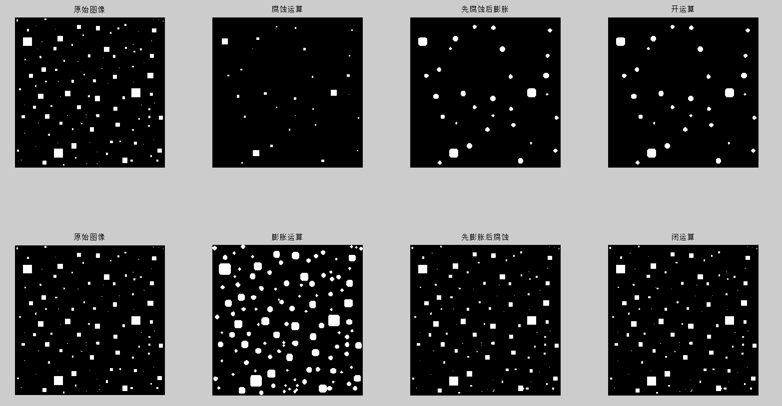
预期结果

Slide 5
实验要求
2、实现二值图像的边缘提取、骨架化、细化和粗化。
(1) 二值图像bone.tif
(2) 使用bwmorph()函数进行抽骨架、细化和粗化；
使用腐蚀imerode和膨胀imdilate分别提取内、外边缘。

Slide 6
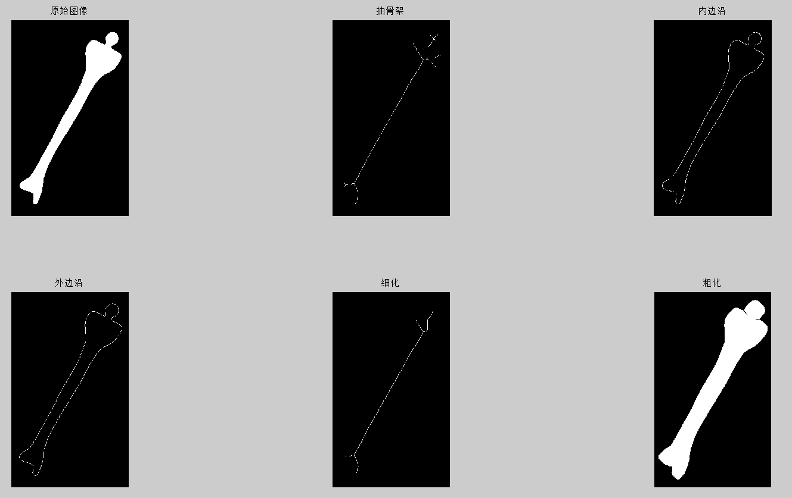
预期结果

Slide 7
实验要求
3、实现二值图像的形态学滤波。
(1) 二值图像fingerprint.tif
(2)使用 strel()函数定义半径为 1的 圆盘形(disk)结构元素；
(3)使用imopen ()和imclose()函数进行形态学滤波。

Slide 8
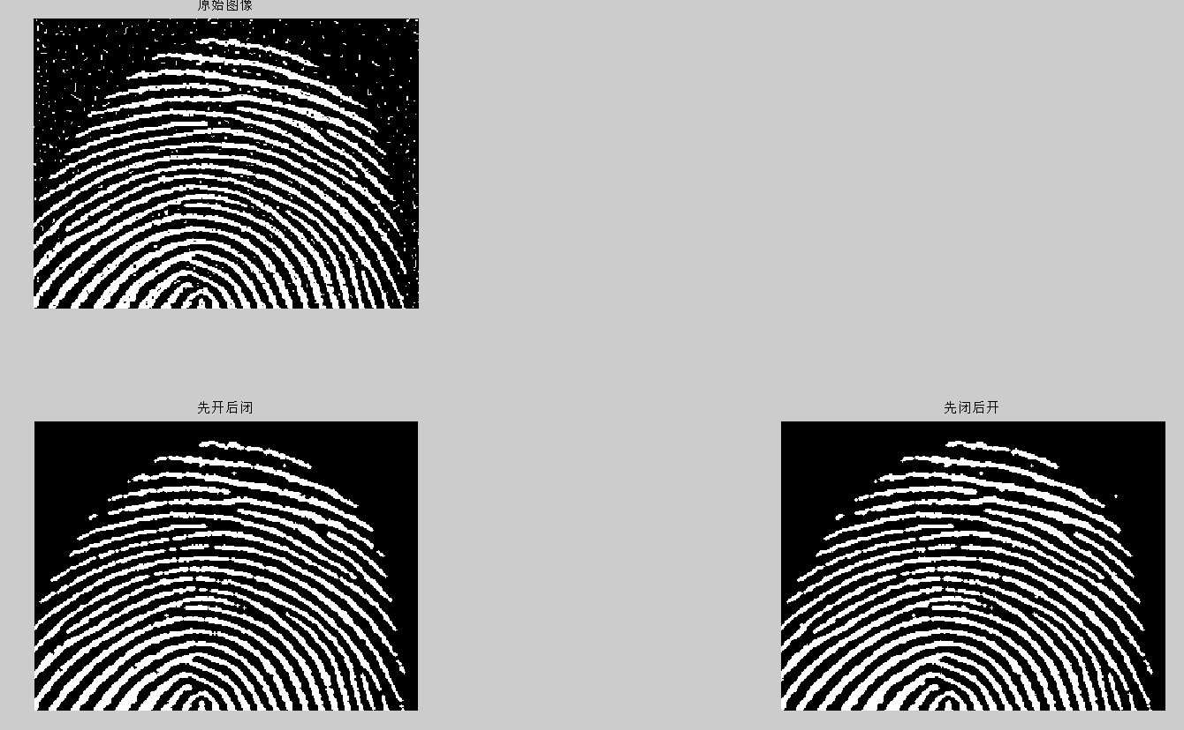
预期结果

Slide 9
结构元素(structuring element)定义IPT函数
SE = strel(shape, parameters)
shape:指定结构元素的形状(‘diamond’,’square’)
parameters:附加参数
具体参数的配置，可在命令行中键入：help strel
Notes:
ldhgf

Slide 10
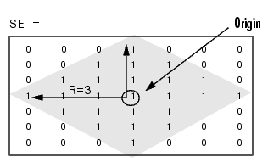
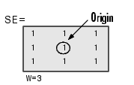
结构元素举例
SE = strel(‘diamond’, 3)
SE = strel(‘square’, 3)

Slide 11
二值形态学基本运算IPT函数
imerode(I,se) 腐蚀
imdilate(I,se) 膨胀
imopen(I,se) 开运算
imclose(I,se) 闭运算
其中，I为二值或灰度图像，se为结构元素

Slide 12
二值图像形态学高级处理IPT函数
二值图像形态学处理
边沿提取、区域填充、骨架化、细化、粗化
IPT函数
bwmorph(BW,operation,n)；
根据参数operation的不同,执行不同的形态学处理：
operation=‘skel’ ,n=Inf 执行骨架化处理；
operation=‘thin’,n 执行细化处理，n执行细化的次数；
operation=‘thicken’执行粗化处理， n执行粗化的次数；
operation=‘remove’ 去除‘内部’元素，即边沿检测

